Slide 1
VIKBA22 Řízení organizací
PhDr. Markéta Bočková

Slide 2
obsah přednášky
představení
sylabus, sdílení
podmínky ukončení
kombinovaní studenti
očekávání
první blok – historie managementu, kontext organizace, vnitřní a vnější prost

Slide 3
výuka v březnu
1.3. vnější prostředí - SLEPT, PESTL
8.3. vnitřní prostředí organizace -SWOT analýza
15.3. projektový management – kombinovaní studenti
22.3. ZRUŠENA
29.3. design informačních služeb

Slide 4
22. 2. 2019 kontext, okolí organizace
1. 3. 2019 vnější prostředí worskshop SLEPT, PESTL
8. 3. 2019 vnitřní prostředí workshop SWOT analýza
15. 3. 2019 projektový management
22. 3. 2019 ZRUŠENA
29. 3. 2019 design informačních služeb
5. 4. 2019 strategický management
12. 4. 2019 strategický management workshop 7S
19. 4. 2019 lidské zdroje
26. 4. 2019 test
3. 5. 2019 manažer test MBTI prezentace
10. 5. 2019 zaměstnanci
17. 5. 2019 workshop kompetenční model manažera

Slide 5
podmínky hodnocení
30 - 27 bodů - A 26 - 23 bodů - B 22 - 19 bodů - C 18 - 15 bodů - D 14 - 10 bodů - E 9 - 0 bodů - F Body je možné získat za: - 2 body za včas odevzdaný nepovinný úkol, který nebyl vrácen k dopracování - 1 bod za nepovinný úkol, který byl vrácen k dopracování - 0 bodů za neodevzdání úkolu v daném termínu
- 2 body za prezentaci ve výuce - 0 - 26 bodů v písemném testu

Slide 6
managemet jako..
proces řízení
řídící pracovníci
věda o řízení
kolektiv řídících pracovníků

Slide 7
jako proces – sled činností
MEASURE měr
ANALYZE analyzuj
IMPROVE zlepši
CONTROL kontroluj
DEFINE definuj
plánování
organizování
přikazování
kontrola
koordinace
Henri Fayol
SIX SIGMA

Slide 8
procesní management
metody řízení pro:
nastavení procesů
analýzu procesů
optimalizaci procesů
řízení a automatizaci práce

Slide 9
jako kolektiv řídících pracovníků
vrcholoví manažeři
střední manažeři
střední manažeři
manažer první linie
manažer první linie
manažer první linie
manažer první linie
manažer / vedoucí pracovník
liniový manažer / v kontaktu s pracovníky
střední manažer / převodová páka
vrcholový manažer / řídí organizaci jako celek, reprezentace

Slide 10
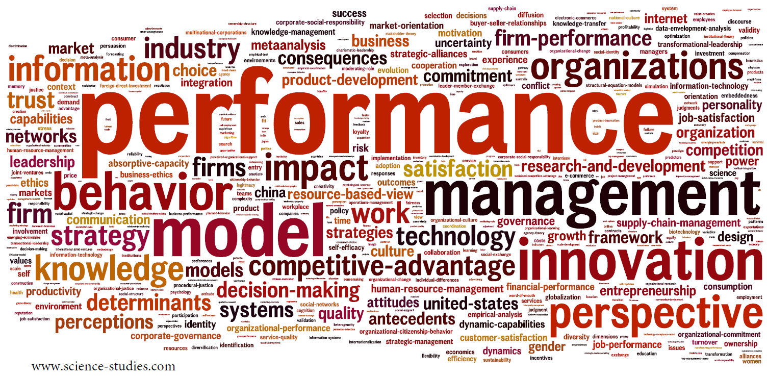
jako soubor poznatků o řízení
HATTKE, Fabian. Science Studies: Keywords in Organization and Management Studies I [online]. 14. January 2015 [cit. 2018-02-22]. Dostupné z: http://science-studies.com/tag/word-cloud/

Slide 11
historický vývoj managementu
klasický
vědecké řízení
procesní přístupy
postindustriální trendy
manažerská revoluce
lidské vztahy
správní řízení
byrokratické řízení
psychologicko- sociální přístup
kvantitativní přístupy
empirické přístupy
věk diskontinuity
mnohočetnost
globalizace
empirické přístupy
L Blažek – Management – interaktivní osnova IS – v testu navíc zařazení vybrané osobnosti a jejího díla

Slide 12
mikro/makro
MAKROEKONOMIE
- zkoumá chování ekonomiky jako celku
- studuje příčiny vývoje a následné dopady HDP, inflace, nezaměstnanosti
MIKROEKONOMIE
- studuje chování individuálních subjektů v ekonomice (spotřebitel, firma)
- studuje dílčí trhy (např. konkrétního výrobku)

Slide 13
makroekonomický koloběh
ANDRLOVÁ, Anna a DVOŘÁKOVÁ, Michala a HRUŠKOVÁ, Blanka a Mynarz a Jindřich a Šlapáková a Ivana. Role knihovny v ekonomickém prostředí informační společnosti. Ikaros [online]. 2009, ročník 13, číslo 2 [cit. 2015-09-30]. urn:nbn:cz:ik-13045. ISSN 1212-5075. Dostupné z: http://ikaros.cz/node/13045

Slide 14
mikroekonomie
PODNIK
KULTURNĚ-HISTORICKÉ OKOLÍ
GEOGRAFICKÉ OKOLÍ
SOCIÁLNÍ OKOLÍ
ETICKÉ OKOLÍ
POLITICKÉ OKOLÍ
PRÁVNÍ OKOLÍ
EKONOMICKÉ OKOLÍ
TECHNOLOGICKÉ OKOLÍ
EKOLOGICKÉ OKOLÍ

Slide 15
okolí organizace
MALLYA, Thaddeus. Základy strategického řízení a rozhodování. 1. vyd. Praha: Grada, 2007. ISBN 978-80-247-1911-5.

Slide 16
analýza vnitřního a vnějšího prostředí organizace
SWOT ANALÝZA
vnější prostředí
SLEPT ANALÝZA
(PETS, PESTEL)
ANALÝZA ZAINTERESOVANÝCH STRAN
vnitřní prostředí
ANALÝZA 7S
ANALÝZA ZAINTERESOVANÝCH STRAN
Notes:
méně než 10:30 - důležité aby studie proveditelsnosti pokrývala jak vnitřní tak i vnější – možné dělení i na oborové a obecné prostředí
znovu MC KINSEy – struktura, strategie, systémy, sdílené hodnoty, schopnosti, skupina, styl
GE Matice - osa nahoru atraktivnost trh (nízká, střední, vysoká) dole osa konkurečního postravení – máme 9 polí 1 – 3 - výrazné příležitosti, 789 – průměrné - 456 – červená – nevýhodná
https://cs.wikipedia.org/wiki/Matice_GE
nebo také matice GCG

Slide 17
nejdůležitější otázka
PROČ?

Slide 18
reakce organizace na změny
potřeba změny vnitřní/vnější
PROČ
změna organizační struktury
JAK
dopad změny do organizace
CO

Slide 19
zlatý kruh / golden circle
proč
jak
co
Simon Sinek, Začněte s PROČ

Slide 20
důvody organizační změny – PROČ?
vnější faktory
legislativa
vnitřní faktory
velikost organizace
technologie
přání zákazníka
inovace
globalizace
ekologie
strategie
finanční situace

Slide 21
důvody organizační změny – JAK!
zeštíhlování
zmenšování
vyčleňování
diverzifikace
reorganizace
obvykle se míní zužování struktury původního poslání společnosti, důsledkem je zánik
snižování rozsahu výkonu původního poslání, důsledkem je snížení počtu organizačních úrovní
rozšiřuje strukturu poslání, důsledkem je vznik nových částí společnost a nových pracovních funkcí
outsourcing - důsledkem je zánik nebo sloučení některých částí
inovuje stávající organizační strukturu - vznik i zánik částí společnosti, relokace povinností, pravomoci a odpovědnosti
vytváření týmů
zaručuje zapojení všech členů společnosti, především z nižších stupňů struktury
decentralizace
snižování počtu středního managementu

Slide 22
děkuji za pozornost
P. Kotler: „Jsou jen dva druhy podniků. Ty, které se změní a ty, které zmizí“
mbockova@phil.muni.cz

